Slide 1
רחפנים
יתרונות וחסרונות של
כטב"מ
צוות מספר 1
שמות חברי הצוות:
שמחה, גילה, צידה, אחווה

Slide 2
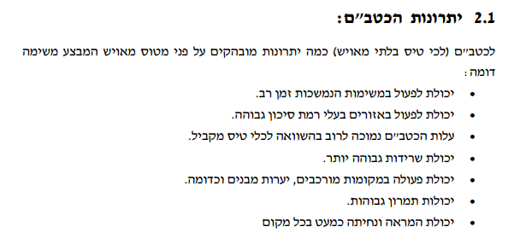

Slide 3
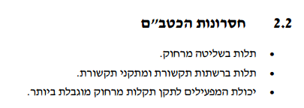

Slide 4
מבחן סיכום
כטב"ם יכול לפעול במשימות לאורך יותר זמן ממטוס?
כטב"ם שורד יותר התקפות ממטוסים ?
כטב"ם בעלי יכולת תמרון טובה יותר ממטוסים?
כטב"ם אינו תלוי ברשתות תקשורת ?
כטב"ם יותר בעייתי ממטוס להמראה ונחיתה?
מטוס יהיה זול יותר בדרך כלל מכטב"ם ממוצע?

